Slide 1
Programare multi-modul
mvanta@bitdefender.com

Slide 2
Agenda
Arhitecturi modulare
  Modularizare și reutilizare
Tehnici și instrumente
  Static
    Includere la compilare/asamblare
    Legare la linkeditare
  Dinamic
    Legare la încărcare
    Legare la rulare
Interfațarea cu limbajele de nivel înalt
  Decorarea numelor
  Convenții de apel
  Apelul subrutinelor: cadru de stivă, cod de apel, de intrare și de revenire
Biblioteci
  Biblioteci Windows
  Biblioteca standard C
  Implementarea bibliotecilor utilizator

Slide 3
1. Arhitecturi modulare

Slide 4
Programare modulară
Cum împărțim problema în sub-probleme?
  Modularizare:
    program -> unități logice
    cod (al unităților) -> fișiere distincte
    Fișiere -> subrutine
Program
Interfață Grafică
Bază de date
Bibliotecă calcule
FereastraPrincipală.CPP
subrutine:
- CreateWindow
- ShowPieChart
- ...
Autentificare.CPP
subrutine:
- ShowLoginDialog
- ShowLoginError
- ...
Creare.SQL
subrutine:
- InitDatabase
- CreateTables
- ...
Interogari.SQL
subrutine:
- GetTop20Clients
- GetExpensesReport
- ...
Vectori.ASM
subrutine:
- FastDotProduct
- FastMatrixProduct
- ...
Structuri.C
subrutine:
- ListInsertTail
- ListDestroy
- ...

Slide 5
Programare modulară
Pentru care sub-probleme există deja rezolvări disponibile?
  Reutilizare:
    Fișiere sursă
      Refolosire cod și date din asamblare
        Directiva %include
    Fișiere binare
      Refolosire cod și date din asamblare
      Cod și date din limbaje de nivel înalt
      Biblioteci

Slide 6
2. Tehnici și instrumente

Slide 7
Tehnici și instrumente
Includerea statică la compilare/asamblare: directiva %include
  Specifică limbajului (dar are echivalent și în alte limbaje)
  Modularizare: permite doar divizarea codului scris în acel limbaj!
    Nu este realmente programare multimodul!
  Reutilizare: expune codul sursă!
  Periculos și problematic:
    Mecanism de preprocesor -> concatenare textuală a fișierelor
    Expune cu vizibilitate globală toate denumirile -> conflicte (redefiniții/redeclarări)
    Include fișierul în întregime - și ce se folosește și ce nu!
Fișier1
Fișier sursă
%include "fișier1"
%include "fișier2"
...
%define MAX_BYTE 0xFF
mov eax, MAX_BYTE
...
Fișier sursă preprocesat
Conținut fisier1
Conținut fisier2
...
mov eax, 0xFF
...
Preprocesare
Fișier2

Slide 8
Tehnici și instrumente
Exemplu folosire %include
  ; fișierul constante.inc
  ; gardă dublă-includere
  %ifndef _CONSTANTE_INC_ ; la prima includere, _CONSTANTE_INC_ nu este definit
  %define _CONSTANTE_INC_ ; definim _CONSTANTE_INC_ -> condiție falsă la viitoare includeri
  ; recomandat ca astfel de fișiere (incluse de către altele) să conțină (doar) declarații!
  MAX_BYTE equ 0xFF
  MAX_WORD equ 0xFFFF
  MAX_DWORD equ 0xFFFFFFFF
  MAX_QWORD equ 0xFFFFFFFFFFFFFFFF
  %endif ; _CONSTANTE_INC_

Slide 9
Tehnici și instrumente
Exemplu folosire %include – împachetare eax într-un BYTE/WORD/DWORD, conform magnitudinii valorii acestuia
    ; fișierul program.asm
    %include "constante.inc"
    cmp eax, MAX_BYTE
    ja .nu_incape_in_octet ; încape valoarea din eax într-un byte?
    .incape_in_octet:
    mov [rezultat_octet], al ; dacă da, salvăm AL în rezultat_octet
    jmp .gata
    .nu_incape_in_octet:
    cmp eax, MAX_WORD
    ja .nu_incape_in_cuvant ; altfel verificăm dacă ajunge un WORD
    .incape_in_cuvant:
    mov [rezultat_word], ax ; dacă da, salvăm AX în rezultat_word
    jmp .gata
    .nu_incape_in_cuvant:
    mov [rezultat_dword], eax ; dacă nu ajunge un WORD, salvăm întreg eax
    .gata:

Slide 10
Tehnici și instrumente
Legarea statică la linkeditare
  pas realizat de către un linkeditor după asamblare/compilare
N unități de compilare
N module
Fișier sursă preprocesat
Compilare
(sau asamblare)
Fișier obiect
Fișier sursă preprocesat
Compilare
(sau asamblare)
Fișier obiect
Fișier sursă preprocesat
Compilare
(sau asamblare)
Fișier obiect
Fișier obiect .OBJ
N module
1 Executabil, bibliotecă statică/dinamică
Fișier obiect .OBJ
linkeditare
EXE / DLL / LIB
Bibliotecă .LIB

Slide 11
Tehnici și instrumente
Legarea statică la linkeditare – sumar responsabilități
  Preprocesor: text => text
    Efectuează prelucrări asupra textului sursă, rezultând un text sursă intermediar
    Se poate imagina ca fiind o componentă a compilatorului sau asamblorului
    Poate lipsi, multe limbaje nu au un preprocesor!
  Asamblor: instrucțiuni (text) => codificare binară (fișier obiect)
    Codifică instrucțiunile și datele (variabilele) din textul sursă preprocesat și construiește un fișier obiect ce conține cod mașină și valori de variabile alături de infomații despre conținut (denumiri de variabile, subrutine, informații despre tipul și vizibilitatea acestora etc)
  Compilator: instrucțiuni (text) => codificare binară (fișier obiect)
    Identifică secvențe de instrucțiuni de procesor prin care se pot obține funcționalitățile descrise în textul sursă iar apoi, precum un asamblor, generează un fișier obiect ce conține codificarea binară a acestora și a variabilelor din program
    Asamblarea este un caz special de compilare, unde instructiunile de procesor sunt gata oferite direct în textul programului și ca atare nu necesită să fie alese de către compilator!
  Linkeditor: fișiere obiect => bibliotecă sau program
    Construiește rezultatul final, adică un program (.exe) sau bibliotecă (.dll sau .lib) în care leagă împreună (include) codul și datele binare prezente în fișierele obiect.
    Nu este interesat ce compilatoare sau ce limbaje au fost folosite! Legarea necesită doar ca fișierele de intrare să respecte formatul standard al fișierelor obiect!

Slide 12
Tehnici și instrumente
Legarea statică la linkeditare
  Permite unirea mai multor module binare (fișiere obiect sau biblioteci statice) într-un singur fișier
    Intrări: oricâte fișiere obiect (.OBJ) și/sau biblioteci statice (.LIB)
      Atenție, nu toate fișierele .LIB sunt biblioteci statice!
    Ieșire: .EXE sau .LIB sau .DLL (Dynamic-Link Library)
  Multimodul: oricâte fișiere pot fi compilate separat și linkeditate împreună
    Pas realizat de linkeditor după compilare/asamblare -> nu depinde de limbaj!
  Reutilizare:
    În formă binară - nu expune codul sursă!
    Permite inter-operabilitate între limbaje diferite!
  Alte avantaje și dezavantaje:
    Editorul de legături poate identifica și elimina resurse neutilizate sau efectua alte optimizări
    Dimensiune mare a programului: programul înglobează resursele externe reutilizate
    Dimensiune mare a programelor: bibliotecile populare duplicate în multe programe
  NASM: directivele global și extern
    global nume – oferirea posibilității de utilizare din exterior a acestei resurse date prin nume
    extern nume – solicitare de acces la resursa specificată; necesită să fie publică!

Slide 13
Tehnici și instrumente
Legarea statică la linkeditare – cerințele nasm
  Resursele sunt partajate de comun acord
  Export prin global nume1, nume2, ...
    Ofer disponibilitate oricărui fișier ar fi interesat
  Import prin extern nume1, nume2, ...
    Solicit acces, indiferent din ce fișier va fi oferită resursa
  Solicitare fără disponibilitate = eroare!
    Nu se pot importa decât resurse ce sunt exportate undeva
  Însă disponibilitate fără solicitare este caz permis. De ce?
    Răspuns: chiar dacă niciun modul din program nu solicită/folosește, poate se va utiliza într-o versiune viitore sau de către un alt program.
  Limbajele de programare de nivel mai inalt oferă și ele la rândul lor construcții sintactice cu rol echivalent!
    Exemplu: în limbajul C
      Disponibilitatea este automată/implicită, putându-se însă opta pentru a bloca accesul prin folosirea cuvântului cheie static
      Solicitarea de acces se face (tot) prin intermediul cuvântului cheie extern

Slide 14
Tehnici și instrumente
Legarea statică la linkeditare – cerințele nasm
  Folosirea în practică a directivelor global și extern
; FIȘIER1.ASM
global Var1, Subrutina2
extern Var3, Subrutina3
Subrutina1:
....
apel(Subrutina3)
....
operatii(Var3)
....
Subrutina2:
....
Var1 dd ...
Var2 db …
; FIȘIER2.ASM
extern Var1, Subrutina2
global Subrutina3, Var3
Subrutina3:
....
apel(Subrutina2)
....
operatii(Var1)
....
Subrutina1:
....
Var2 db …
Var3 dd ...

Slide 15
Tehnici și instrumente
Legarea statică la linkeditare – cerințele nasm
  Folosirea în practică a directivelor global și extern
; FIȘIER1.ASM
global Var1, Subrutina2
extern Var3, Subrutina3
Subrutina1:
....
apel(Subrutina3)
....
operatii(Var3)
....
Subrutina2:
....
Var1 dd ...
Var2 db …
; FIȘIER2.ASM
extern Var1, Subrutina2
global Subrutina3, Var3
Subrutina3:
....
apel(Subrutina2)
....
operatii(Var1)
....
Subrutina1:
....
Var2 db …
Var3 dd ...
Pot fi refolosite denumirile cât timp nu sunt globale!

Slide 16
Tehnici și instrumente
Exemplu program multimodul nasm + nasm
; MODULUL MAIN.ASM
global SirFinal
extern Concatenare
import printf msvcrt.dll
import exit msvcrt.dll
extern printf, exit
global start
segment code use32 public code class='code'
start:
mov eax, Sir1
mov ebx, Sir2
call Concatenare
push dword SirFinal
call [printf]
add esp, 1*4
push dword 0
call [exit]
segment data use32
Sir1 db 'Buna ', 0
Sir2 db 'dimineata!', 0
SirFinal resb 1000 ; spatiu pentru rezultat
; MODULUL SUB.ASM
extern SirFinal
global Concatenare
segment code use32 public code class='code'
; eax = adresa primului sir, ebx = adresa sirului secund
Concatenare:
mov edi, SirFinal ; destinatie = SirFinal
mov esi, eax ; sursa = primul sir
.sir1Loop:
lodsb ; luam octetul urmator
test al, al ; este terminatorul de sir (=0)?
jz .sir2 ; daca da, trecem la sirul al doilea
stosb ; (altfel) copiem in destinatie
jmp .sir1Loop ; si continuam pana la nul
.sir2:
mov esi, ebx ; sursa = sirul al doilea
.sir2Loop:
lodsb ; acelasi proces pentru noul sir
test al, al
jz .gata
stosb
jmp .sir2Loop
.gata:
stosb ; adaugam terminatorul de sir din al
ret

Slide 17
Tehnici și instrumente
Exemplu program multimodul nasm + nasm
  Pașii necesari construirii programului executabil final
    Se asamblează fișierul main.asm
      nasm.exe -fobj main.asm
    Se asamblează fișierul sub.asm
      nasm.exe -fobj sub.asm
    Se editează legăturile dintre cele două module
      alink.exe main.obj sub.obj –oPE –entry:start –subsys:console
  Observație: cele două module pot fi asamblate în orice ordine! Abia în timpul linkeditării este necesar ca simbolurile referite să aibă cu toate implementare disponibilă în unul dintre fișierele obiect oferite linkeditorului.
  Linkeditarea, în mod evident, este posibilă doar după asamblare/compilare!

Slide 18
Tehnici și instrumente
Legarea statică la linkeditare: nasm + limbaje de nivel înalt
  Cerințe ale editorului de legături
    Directiva global pentru permis acces din alt limbaj către etichetele noastre
    Directiva extern pentru obținut acces în NASM către resursele implementate în alte limbaje
    Declararea în limbajul de nivel înalt a variabilelor și subrutinelor scrise în nasm
      Exemplu C: declaratorul extern!
  Intrarea în procedură
  Nealterarea valorilor unor regiștri
  Transmiterea și accesarea parametrilor
  Alocarea de spațiu pentru datele locale (opțional)
  Întoarcerea unui rezultat (opțional)
Ultimele aspecte sunt discutate in detaliu la convenții de apel!
  vezi interfațarea cu limbajele de nivel: convenții de apel

Slide 19
Tehnici și instrumente
Exemplu program multimodul asm + C
//
// AFISARE.C
//
// solicita catre preprocesorul de C includerea fisierului stdio.h
// stdio.h declara antetul (tipul de rezultat si parametri) functiei C printf
#include <stdio.h>
// declaram functia din fisierul asm incat compilatorul C sa cunoasca tipul de parametri si rezultat
// linkeditorul se va ocupa de implementarea funcției, compilatorul necesită doar sa-i cunoască antetul
void asm_start(void);
// functia afisare este apelata de catre codul asm
void afisare(int *vector, int numar_elemente)
{
int index;
for (index = 0; index < numar_elemente; index++)
{
printf("%d", vector[index]);
}
printf("\n");
}
// programul principal, acesta apeleaza functia asm_start scrisa in asamblare
void main(void) // de aici începe execuția programului final
{
asm_start(); // apelam functia din fisierul asm
}

Slide 20
Tehnici și instrumente
Exemplu program multimodul asm + C
;
; VECTOR.NASM
;
; informam asamblorul despre existenta functiei afisare
extern _afisare ; atenție la adăugarea _ ca prefix al a numelor provenite din C!
; informam asamblorul ca dorim ca asm_start sa fie disponibil altor unitati de compilare
global _asm_start ; atenție la adăugarea _ ca prefix al numelor referite de către C!
; codul asm este dispus intr-un segment public, posibil a fi partajat cu alt cod extern
segment code public code use32
_asm_start:
push dword elemente ; parametru transmis prin valoare (se urcă în stivă valoarea 5)
push dword vector ; vectorul este transmis prin referință (adresa lui este copiată pe stivă)
call _afisare ; apelul funcției C, din nou cu prefix _
add esp, 4*2 ; afisare este o functie C (cdecl) -> necesită ca NOI să eliberăm argumentele!
ret ; revenire la codul C care ne-a apelat
; linkeditorul poate folosi segmentul public de date si pentru date din afara
segment data public data use32
vector dd 1, 2, 3, 4, 5 ; vectorul ce-l vom afisa cu rutina C
elemente equ ($ - vector) / 4 ; constantă egală cu 5 (numarul elementelor din vector)

Slide 21
Tehnici și instrumente
Exemplu program multimodul asm + C
  De ce _ ?
  Construire executabil:
    Compilare/asamblare:
      afisare.c poate fi compilat cu orice compilator C (după preferințe) -> afisare.obj
        Visual C: cl /c afisare.c
      nasm.exe vector.asm –fwin32 –o vector.obj
    Editarea legăturilor:
      Se apelează orice linkeditor compatibil C, solicitând:
        Intrări: afișare.obj și vector.obj
        Ieșire: aplicație de consolă
      link vector.obj afisare.obj /OUT:afisare.exe /MACHINE:X86 /SUBSYSTEM:CONSOLE
  Alternativ, fișierele pot fi înglobate într-o ”soluție” Visual Studio, instruind IDE-ul:
    Să asambleze fișierul asm: specificând de exemplu drept Pre-Build Event comanda de asamblare de mai sus (nasm.exe vector.asm –fwin32 –o vector.obj)
    Să includă afisare.obj drept intrare adițională la linkeditare
    Există extensii pentru Visual Studio care rezolvă automat și transparent problema!

Slide 22
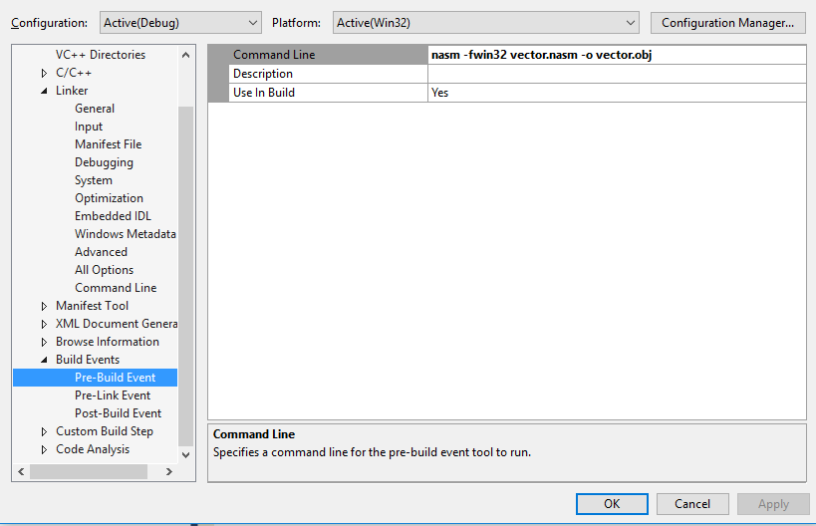
Tehnici și instrumente
Exemplu program multimodul asm + C

Slide 23
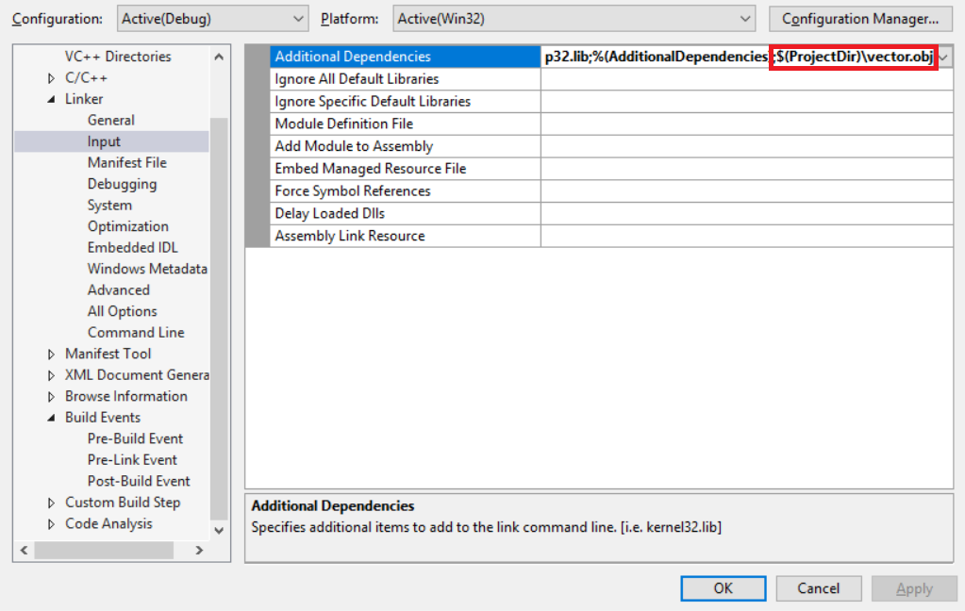
Tehnici și instrumente
Exemplu program multimodul asm + C

Slide 24
Tehnici și instrumente
Exemplu program multimodul asm + C: de ce se apelează nasm.exe cu parametru -fwin32? Nu se apela cu opțiunea -fobj? Care este diferența?
  NASM suportă mai multe formate de fișiere obiect
    -fobj: util programelor asm de sine stătătoare (suportă directiva import)
      Format denumit Relocatable Object Module Format (OMF)
    -fwin32: când combinăm asm cu C – nu suportă directiva import, dar, este formatul utilizat de către compilatorul și linkeditorul Microsoft Visual C...
      Format denumit Common Object File Format (COFF)
    Există multe alte formate cunoscute de NASM (multe fără utilitate pentru noi)
      exemplu -fbin: neformatat – emite ad-literam, octet cu octet, toate datele și codificările de instrucțiuni fără a include niciun octet de metadate, perfect pentru încărcătoare de sistem (bootloaders)
  Cum se poate obține efectul directivei import în cazul formatului COFF?
    Este necesar a se utiliza biblioteci de importuri (fișiere tip import .LIB)
      Cum putem face acest lucru? Vezi ”Legarea dinamică la încărcare”

Slide 25
Tehnici și instrumente
Legarea dinamică la încărcare
  Similar cu legarea statică la linkeditare
    Caz special de formare a legăturilor: intrarea este un DLL (Dynamic-Link Library)
    DLL-ul poate fi intermediat de către o bibliotecă de import (import LIB)
      Acesta nu conține resursele în cauză ci doar trimiteri către un DLL!
  Diferențe:
    R esursele trebuie neapărat încapsulate într-un fișier de tip bibliotecă dinamică
      Nu putem lega dinamic fișiere obiect oarecare!
    Programul nu înglobează ci doar referă numele resurselor -> dimensiune mai mică
    Oricâte programe pot accesa resursele bibliotecii fără a o duplica
    Legăturile se fac la încărcarea programului
      Procesări complexe și anevoioase la încărcare
    Sunt posibile incompatibilități: biblioteca prezentă la încărcare poate avea altă versiune decât s-a prevăzut când s-a scris programul!
  Legarea dinamică la încărcare implică strânsă cooperare între editorul de legături și încărcătorul de programe!
    Încărcătorul preia sarcina rezolvării referințelor către resursele externe. În ce mod cooperează? Răspunsul necesită cunoașterea formatului Portable Executable (PE)!

Slide 26
Tehnici și instrumente
Legarea dinamică la încărcare – tehnici disponibile în NASM
  Directivele import + extern
    pentru –fobj/OMF (programe asm de sine stătătoare)
    import nume_public fișier.dll
    import nume_intern fișier.dll nume_public
      Permite folosirea cu nume_intern în program
    Se folosește alink.exe (sau alt linkeditor cu suport format OMF)
  Directiva extern + bibliotecă de importuri (import .LIB)
    Pentru programe asm de sine stătătoare sau combinate cu alte limbaje (exemplu: C)
    Windows SDK oferă astfel de biblioteci pentru multe dintre DLL-urile win32 (kernel32.lib pentru kernel32.dll, user32.lib pentru user32.dll etc...)
      acestea sunt gândite pentru C -> denumirile necesită prefixare cu _!
    Alternativ (sau când nu există LIB), se pot genera manual folosind gestionarul de biblioteci al suitei Visual C (utilitarul lib.exe)
      Se folosesc fișiere .DEF, cu rol echivalent directivei import de mai sus!
    Se folosește link.exe de la Microsoft, linkeditor care suportă formatul COFF

Slide 27
Tehnici și instrumente
Exemplu: linkeditarea bibliotecilor dinamice cu import + extern
; declaram resurele externe necesare (denumire si biblioteca)
import Sleep kernel32.dll ; functia Sleep se regăsește în biblioteca dinamică kernel32.dll
import WinExec kernel32.dll
import MessageBoxA user32.dll ; functia MessageBoxA face parte din biblioteca dinamică user32.dll
import exit msvcrt.dll
import kbhit msvcrt.dll _kbhit ; solicităm funcția _kbhit din msvcrt.dll sub denumirea internă kbhit
; informăm asamblorul despre faptul ca aceste simboluri sunt definite altundeva
extern Sleep, WinExec, MessageBoxA, kbhit, exit ; informam NASM că toate denumirile acestea provin din exterior
global start ; oferim acces către codul de la eticheta start
; constante simbolice, conform documentatiei functiilor externe folosite
%define SW_SHOW 5 ; Activates the window and displays it in its current size and position.
%define MB_OKCANCEL 1 ; The message box contains two push buttons: OK and Cancel.
%define IDCANCEL 2 ; The Cancel button was selected.
segment data use32
comanda db 'calc.exe', 0
mesaj:
.titlu db 'Confirmati', 0
.continut db 'Acest program va rula la fiecare 5 secunde cate o noua instanta a calculatorului Windows. ',
'Apasati Ok pentru a incepe, Cancel pentru a abandona. ',
'Puteti apasa orice tasta in timpul executiei pentru a parasi programul.', 0
segment code use32
start:

Slide 28
Tehnici și instrumente
Exemplu: linkeditarea bibliotecilor dinamice cu import + extern
; afisam o fereastra de confirmare apelând MessageBoxA(0, continut, titlu, MB_OKCANCEL)
push dword MB_OKCANCEL ; solicităm oferirea opțiunilor ”OK” și ”Cancel” către utilizator
push dword mesaj.titlu ; trimitem prin referință mesajul din bara de titlu a ferestrei
push dword mesaj.continut ; prin referință trimitem conținutul textului din ferestră
push dword 0 ; parametru optional zero (identificatorul ferestrei părinte)
call [MessageBoxA] ; …A de la ASCII, există si MessageBoxW pt. stringuri unicode
; verificam daca utilizatorul a ales cancel
cmp eax, IDCANCEL
je .terminare ; s-a apăsat ”Cancel”? Dacă da, evităm ciclul
.repet:
; executa calc.exe cu fereastra vizibila
push dword SW_SHOW ; ce vizibilitate va avea programul executat (SW_SHOW = vizibil)
push dword comanda ; linia de comandă ”calc.exe”
call [WinExec] ; executăm programul calc.exe (ignorăm rezoltatul pt. claritate)
; asteapta 5 secunde
push dword 5000 ; număr milisecunde așteptare (5000 milisecunde = 5 secunde)
call [Sleep] ; procesorul este liber pentru alte operații (VOID=eax nedefinit)
; verifica daca s-a apasat vreo tasta
call [kbhit] ; retunează eax=0 daca nu s-a apăsat sau !0 în caz contrar
test eax, eax ; verificăm dacă eax = 0
jz .repet ; repetă cât timp este zero (nu s-a apăsat nimic)
.terminare:
push dword 0
call [exit]

Slide 29
Tehnici și instrumente
Exemplu: extern + bibliotecă de importuri (msvcrt.dll cu import LIB)
  Pentru msvcrt.dll nu avem LIB: se construiește întâi un fișier tip module-definitions file (.DEF) cu funcțiile dorite (când există .lib, salt la punctul 3.)
  Se obține biblioteca de importuri msvcrt.lib: lib.exe /def:msvcrt.def /machine:x86
  Putem asambla și linkedita exemplul de mai jos (exemplu.asm) prin comenzile:
    nasm.exe –fwin32 exemplu.asm
    link.exe exemplu.obj msvcrt.lib -entry:start -subsystem:console /NODEFAULTLIB
      /NODEFAULTLIB solicită evitare includerii altor biblioteci necesare programelor C
        => putem folosi doar când în program nu combinăm ASM cu C!
; conținutul fișierului msvcrt.def
LIBRARY msvcrt
EXPORTS
printf
exit
; exemplu.asm
extern _printf, _exit ; folosim doar global (nu si import), insa, atenție la prefixul _ !
global start
segment code use32
start:
push mesaj ; trimitem prin adresă șirul de caractere
call _printf ; printf se apelează precum o funcție C
add esp, 1*4 ; eliberăm argumentul din stivă
push dword 0 ; cod de ieșire semnalând succes
call _exit ; exit se apelează precum orice funcție C
segment data use32
mesaj db "Program legat dinamic cu biblioteca de import", 0

Slide 30
Tehnici și instrumente
Legarea bibliotecilor dinamice în timpul execuției
  Similar cu legarea resurselor dinamice la încărcare
    Diferă momentul rezolvării referințelor către resurse
  Resursele devin accesibile la cerere
  Solicitările sunt rezolvate de OS, nu de linkeditor!
    Necesită legarea la kernel32.dll la încărare pentru funcțiile:
      LoadLibrary: încărcare bibliotecă
      GetProcAddress: acces la o resursă anume din bibliotecă
      FreeLibrary: descărcare bibliotecă
  Alte avantaje și dezavantaje:
    Reduce durata de pornire a programului
    Permite evitarea încărcării bibliotecilor ce nu sunt necesare activităților curente
    Permite actualizări de componente/funcționalități fără repornire
    Erorile de versionare se identifică foarte târziu, posibil cu pierderi de date

Slide 31
Tehnici și instrumente
Exemplu: încărcare bibliotecă și obținere adresă funcție (MessageBoxA din user32.dll)
import LoadLibraryA kernel32.dll ; LoadLibraryA este necesar a se lega la încărcare!
import FreeLibrary kernel32.dll ; FreeLibrary poatea fi rezolvată și la rulare
import GetProcAddress kernel32.dll ; GetProcAddress este necesară din timpul încărcării!
; ......
; incarcam biblioteca user32.dll
push dword nume_biblioteca ; nume_biblioteca db 'user32.dll', 0
call [LoadLibraryA] ; eax va conține identificatorul bibliotecii încărcate
; verificam potential rezultat null ce ar semnala eroare
test eax, eax ; identificator = eax = 0?
jz .eroare ; salt la codul de tratare a erorii
; solicitam adresa functiei MessageBoxA
push dword nume_functie ; nume_functie db 'MessageBoxA', 0
push eax ; pasam identificatorul bibliotecii (rămas in eax)
call [GetProcAddress] ; eax va conține adresa funcției MessageBoxA
; verificam potential rezultat zero ce ar semnala eroare
test eax, eax ; adresă MessageBoxA = eax = 0?
jz .terminare ; salt la codul de tratare a erorii

Slide 32
Tehnici și instrumente
Viziune de ansamblu asupra linkeditării
  Intrări (ce poate fi legat):
    Fișiere obiect (.OBJ) conforme unuia dintre formatele de obiecte suportate de linkeditorul folosit: uzual OMF (-fobj) sau COFF (-fwin32)
      OMF oferă directiva import (precum și export, prezentată în ”Implementarea bibliotecilor utilizator”)
      COFF este formatul acceptat de instrumentele de la Microsoft (compilatoare, linkeditoare, bibliotecare etc...)
    Biblioteci statice (.LIB), acestea conțin/inglobează (similar unei arhive) fișiere obiect și pot fi legate static (in modulul rezultat fiind copiați octeții resurselor conținute în bibliotecă)
    Biblioteci de importuri (.LIB): doar denumesc resursele ce se regăsesc ca parte a unei biblioteci dinamice (.DLL) – acestea sunt necesare când folosim COFF!
  Ieșiri (ce poate rezulta)
    Biblioteci statice: vezi la intrări
    Biblioteci dinamice (.DLL): conțin resurse care nu pot fi copiate ci doar referite de către alte module
    Executabile: programul final, acest tip de fișier (și singurul de altfel) nu este conceput pentru reutilizarea resurselor conținute!

Slide 33
Tehnici și instrumente
Viziune de ansamblu – modularizare și modalități de includere și legare
 | La compilare | La linkeditare | La incarcare | La rulare
Legare statică | Includere textuală | includere OBJ/LIB | - | -
Legare dinamică | - | - | Referire DLL extern | Încărcare DLL extern

Slide 34
Tehnici și instrumente
Viziune de ansamblu - procese implicate în formarea legăturilor
source 1
obj 1
stivă
source 2
compilator
obj 2
librarian
bibliotecă LIB
statică
...
source N
obj N
EXE
cod și date
import static
ex. InitRand()
source 1
obj 1
PE executabil
loader
date
neinițializate
source 2
compilator
obj 2
linker
...
source N
obj N
import dinamic
ex. _printf()
DLL
source 1
obj 1
bibliotecă LIB
de import
import dinamic
ex. WinExec()
...
source 2
compilator
obj 2
linker
...
DLL
source N
obj N

